Slide 1
COSTRUTTI C - ASSEMBLY x86
S10L4

Slide 2
INDICE
TRACCIA
IDENTIFICO I COSTRUTTI
ESECUZIONE AD ALTO LIVELLO
BONUS

Slide 3
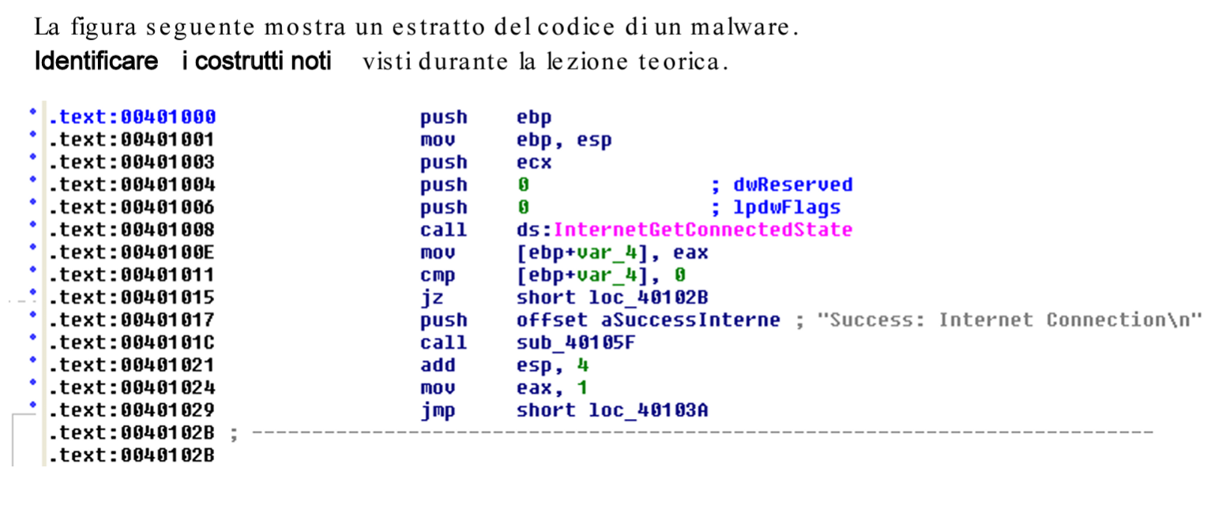
TRACCIA

Slide 4
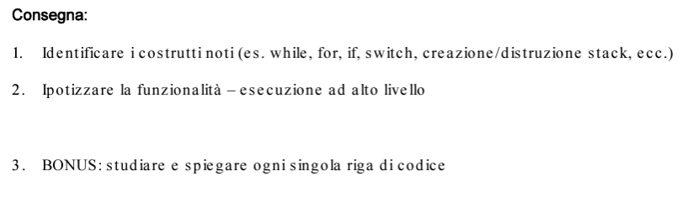
TRACCIA

Slide 5
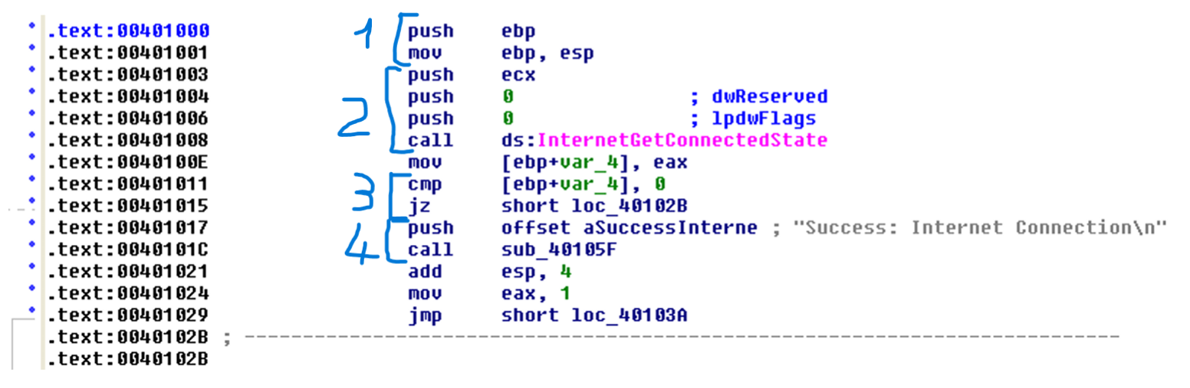
IDENTIFICO I COSTRUTTI
Come evidenziato in figura abbiamo i seguenti 4 costrutti:
Creazione dello stack
Funzione chiama
Construtto “if”
Funzione chiama

Slide 6
ESECUZIONE AD ALTO LIVELLO
Possiamo ipotizzare che il programma faccia un collegamento ad una rete internet grazie alla funzione “InternetGetConnectedState”.

Slide 7
BONUS
“Push ebp” siginifica che mette il valore contenuto nel registro “ebp” sulla pila dello stack.
“mov ebp, esp” significa che <<muove>> il contenuto di esp in ebp.
“Push ecx” siginifica che mette il valore contenuto nel registro “ecx” sulla pila dello stack.
“Push 0; dwReserved” significa che mette il valore zero sulla pila dello stack. Mentre per quanto riguarda “dwReservede” credo sia un commento. “dw” lo posso identificare con la parola double-word.
“Push 0; lpdwFlags” uguale a sopra ma lpdw significa long-pointer-double-word

Slide 8
BONUS
“call ds:InternetGetConnectedState” siginfica che fa una chiamata ad una funzione che probabilmente si collegherà ad internet.
“mov [ebp+var_4], eax” significa che muove il contenuto del registro eax nella variabile [ebp+var_4].
“cmp [ebp+var_4], 0” significa che compara il valore zero con la variabile [ebp+var_4].
“jz short loc_40102B” significa che salta alla location 40102B se lo “zero flag” è true.
“Push offset aSuccessInternet” significa che inserisce nello stack la stringa aSuccessInternet.

Slide 9
BONUS
“Call sub_40105F” significa che fa una chiamata ad una subroutine 40105F.
“Add esp, 4” significa che aggiunge 4 Byte all’indicatore dello stack pointer ripristinando lo stack.
“Mov eax, 1” significa che imposta il registro eax ad 1.
“Jmp short loc_40103A” significa che salta alla location 40103A uscendo dal costrutto If-Else.
; —---------------------------------- è un commento.

Slide 10
GRAZIE

